Slide 1

SUN TING 09/10/2025
PRÉSENTATION Menu Maker by Qwenta

Slide 2
Sommaire
Contexte du projet
Aperçu de la maquette
Méthodologie utilisée
Tableau Kanban
Spécifications techniques
Veille technologique
Conclusion
Questions

Slide 3
Contexte du Projet
Menu Maker by Qwenta est une application web destinée aux restaurateurs indépendants.
Elle leur permet de créer facilement leurs menus, de les personnaliser selon leur image de marque,
et de les partager sur différents canaux (PDF, Deliveroo, Instagram).
L’objectif est de rendre la création de menus accessible à tous, sans compétence technique.

Slide 4
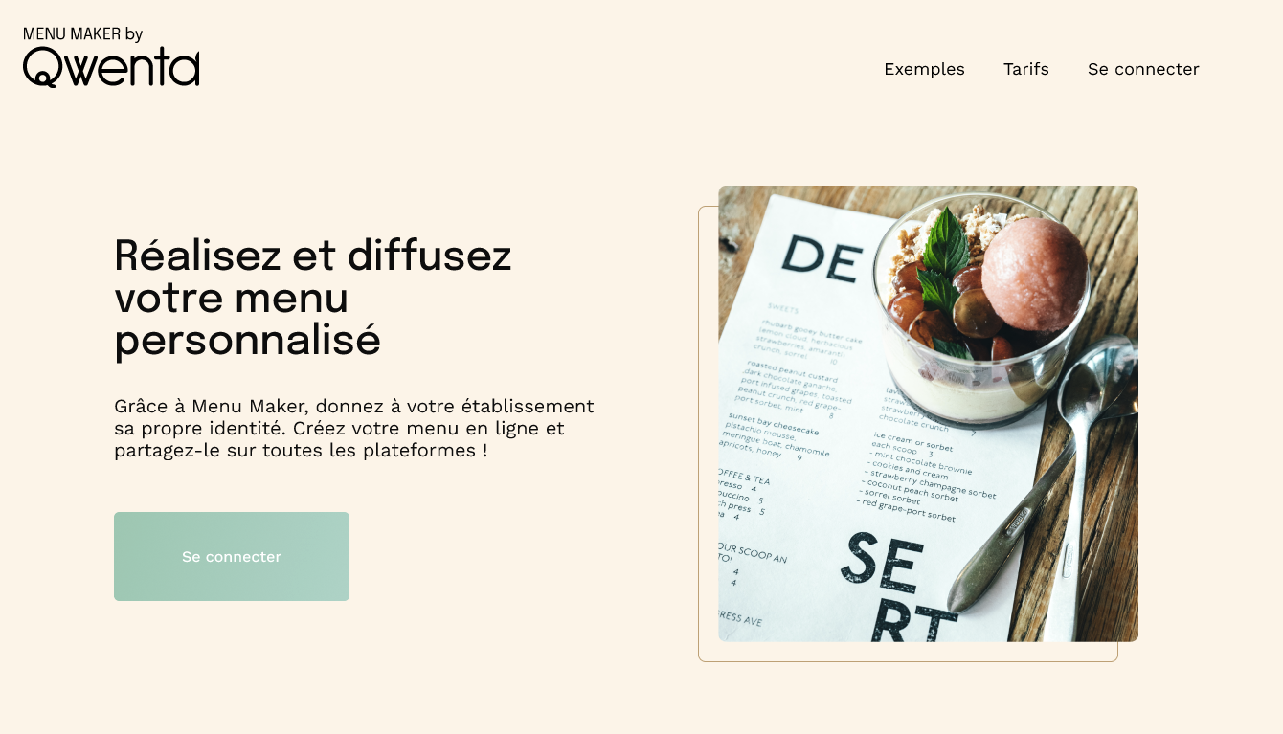
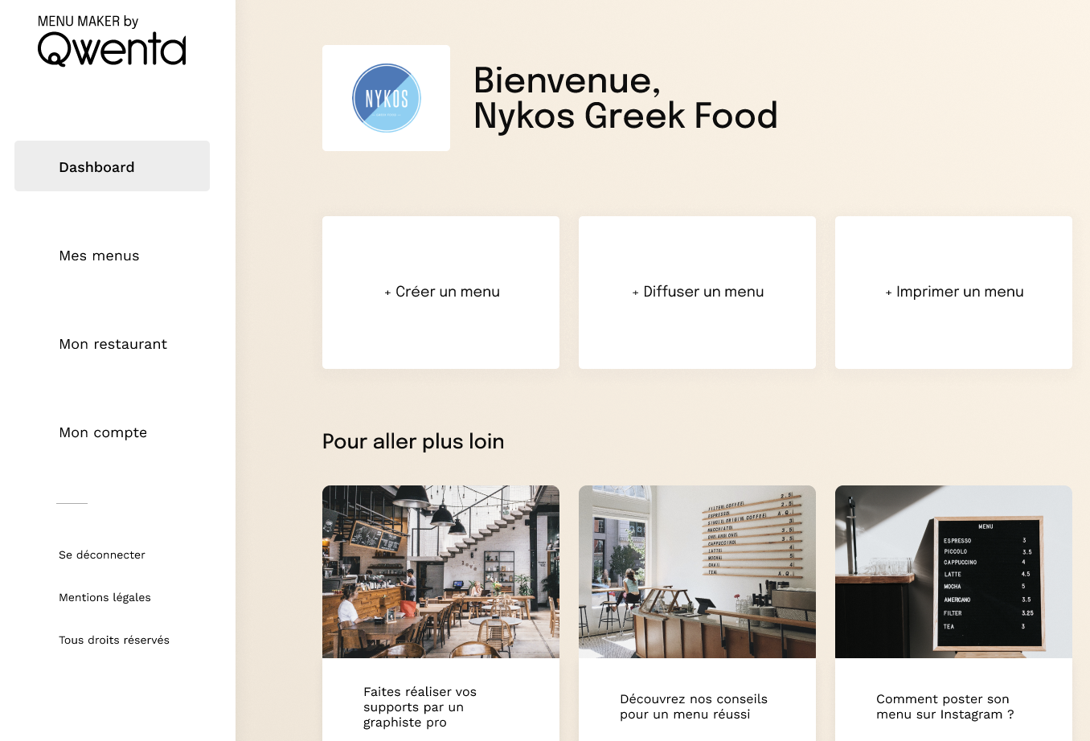
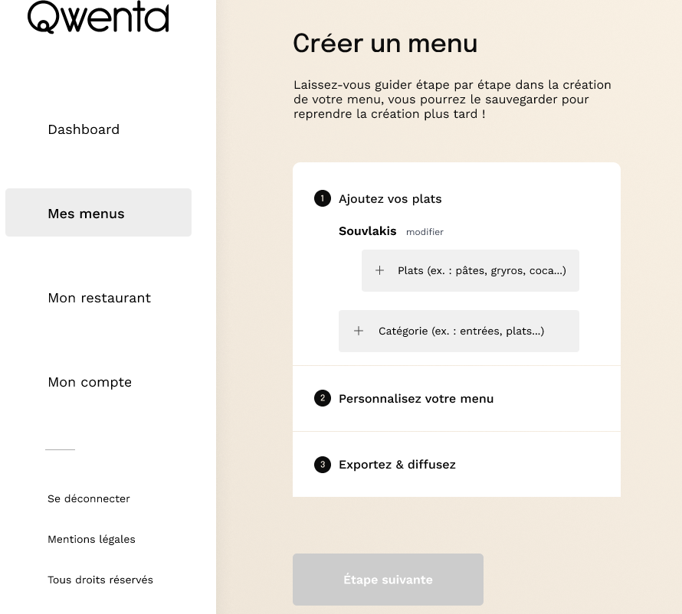
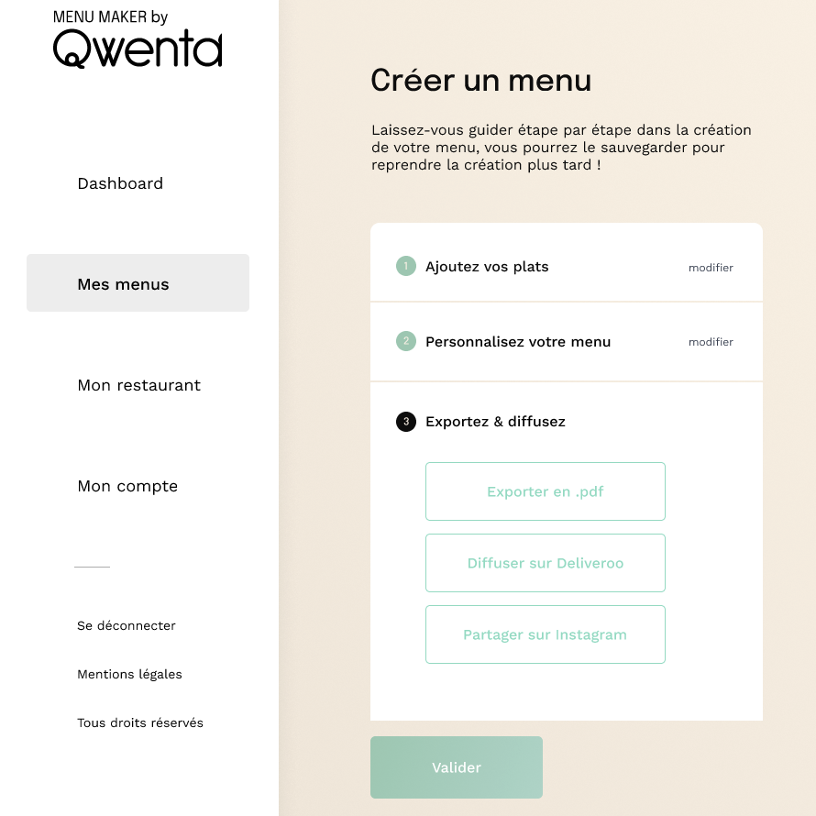
Aperçu de la maquette
Ces maquettes illustrent le parcours utilisateur du projet Menu Maker by Qwenta.
L’application permet aux restaurateurs de :
Créer et personnaliser leurs menus en ligne (ajout de plats, catégories et style graphique).
Gérer facilement leur restaurant via un tableau de bord clair et intuitif.
Exporter et diffuser leurs menus au format PDF ou sur des plateformes partenaires (Deliveroo, Instagram).
L’interface a été conçue pour être simple, moderne et responsive, afin de garantir une expérience fluide sur tous les appareils.

Slide 5
Méthodologie utilisée
Méthodologie Agile – Cadre Scrum
Organisation en sprints de 2 semaines, avec des objectifs clairs et mesurables.
Revues et rétrospectives à la fin de chaque sprint pour améliorer le produit.
Outils utilisés : Notion, Kanban, Figma pour le suivi et la communication.
Avantages de cette approche pour le projet Menu Maker
Meilleure visibilité sur la progression.
Adaptation rapide aux changements.
Collaboration efficace avec le Product Owner.
Livraison d’un produit final testé et stable.

Slide 6
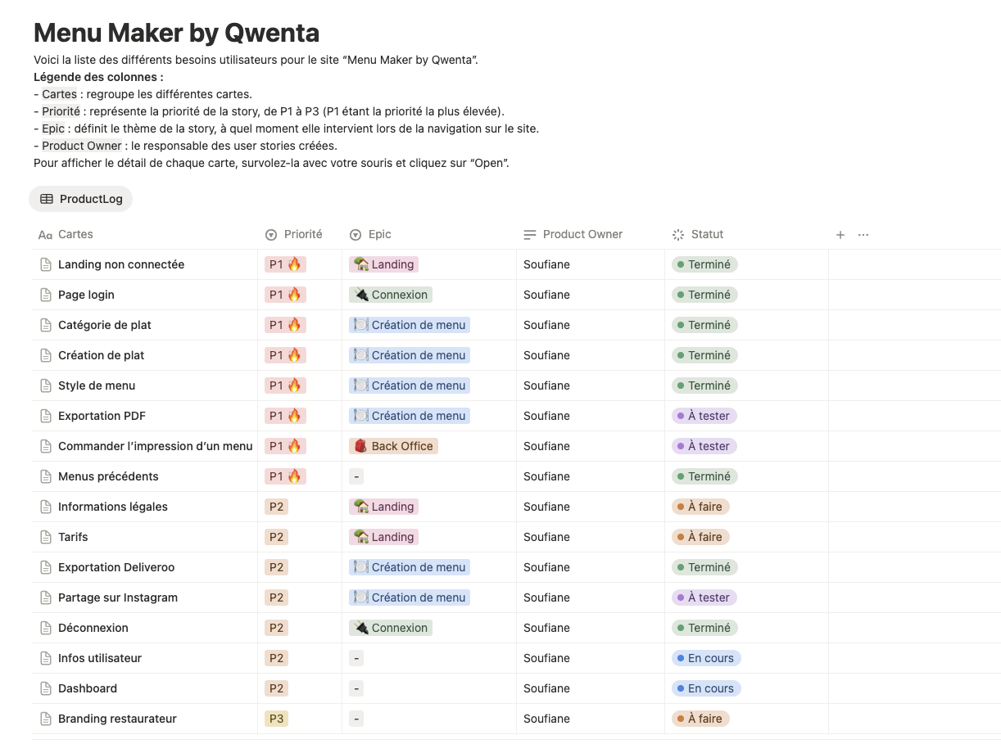
Tableau Kanban – Organisation du projet
Le tableau Kanban, réalisé sur Notion, permet de suivre l’avancement du projet Menu Maker de manière claire et structurée.
Les tâches sont classées selon quatre statuts :
– À faire : fonctionnalités non commencées. – En cours : développement en progression. – À tester : fonctionnalités à valider avant livraison. – Terminé : tâches finalisées et vérifiées.
Chaque User Story (US) représente un besoin utilisateur, par exemple :
“En tant que restaurateur, je peux créer et modifier mes plats pour personnaliser mon menu. “
Ces US sont ensuite décomposées en tâches techniques attribuées (front-end, back-end, design).
Le Kanban facilite la coordination de l’équipe, la priorisation (P1 à P3) et la visibilité de la progression du projet.
Lien public du Kanban (Notion):
https://www.notion.so/2873594c3bd8819aa264d299c8f1fcb7?v=2873594c3bd881c283c1000c3472b919

Slide 7
Spécifications techniques
Présentation de l’usage du no-code
Liste des principales spécifications techniques
Le projet Menu Maker by Qwenta repose sur une architecture front-end moderne développée en React.
Voici les principales spécifications techniques :
React + Redux Toolkit : gestion centralisée de l’état global de l’application.
React-modal : création de fenêtres modales pour l’ajout ou la modification de plats et de catégories.
jsPDF : génération du menu en format PDF directement depuis le navigateur.
Axios : gestion des requêtes HTTP et communication avec le back-end.
JSON Web Token (JWT) : authentification sécurisée de l’utilisateur.
Service externe – Inos API (Qwenta) : récupération et envoi des données liées aux menus, plats et comptes restaurateurs.

Slide 8
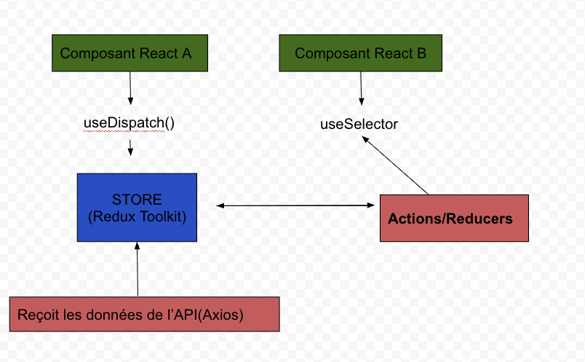
Spécifications techniques
2. Spécification technique clé à vulgariser : Redux Toolkit
Pour illustrer le fonctionnement du projet, j’ai choisi de présenter Redux Toolkit, utilisé pour gérer les données globales de l’application.
Problème initial :
Dans une application React classique, chaque composant a son propre état (state). Cela complique la gestion lorsque plusieurs pages doivent partager les mêmes données (par exemple : les menus, les plats, les utilisateurs).
Solution apportée : Redux Toolkit
–Crée un store centralisé contenant toutes les données partagées.
–Les composants utilisent des actions et
des reducers pour modifier cet état. –Grâce à useSelector et useDispatch, les composants accèdent
directement aux données mises à jour sans recharger la page.
Cette solution rend l’application
plus réactive, organisée et scalable.

Slide 9
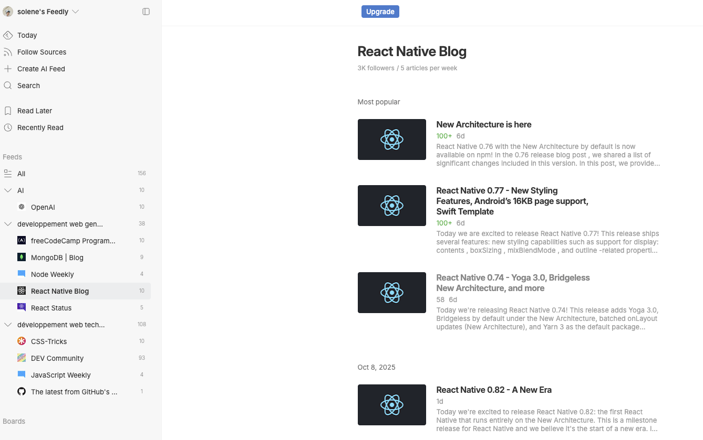
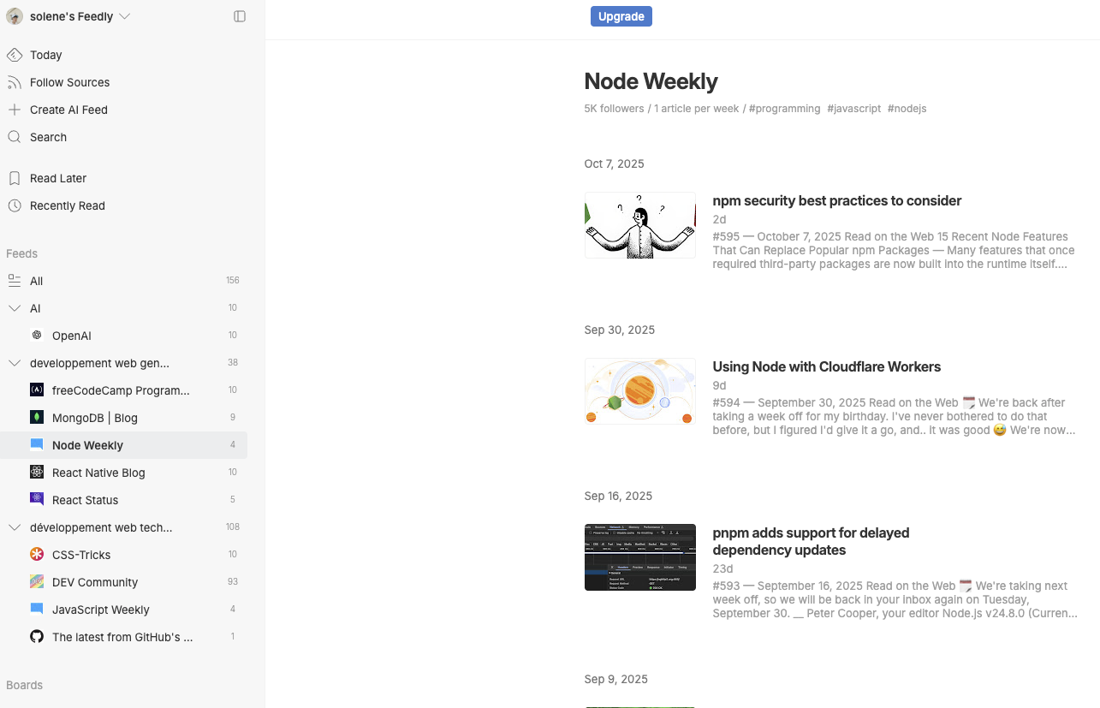
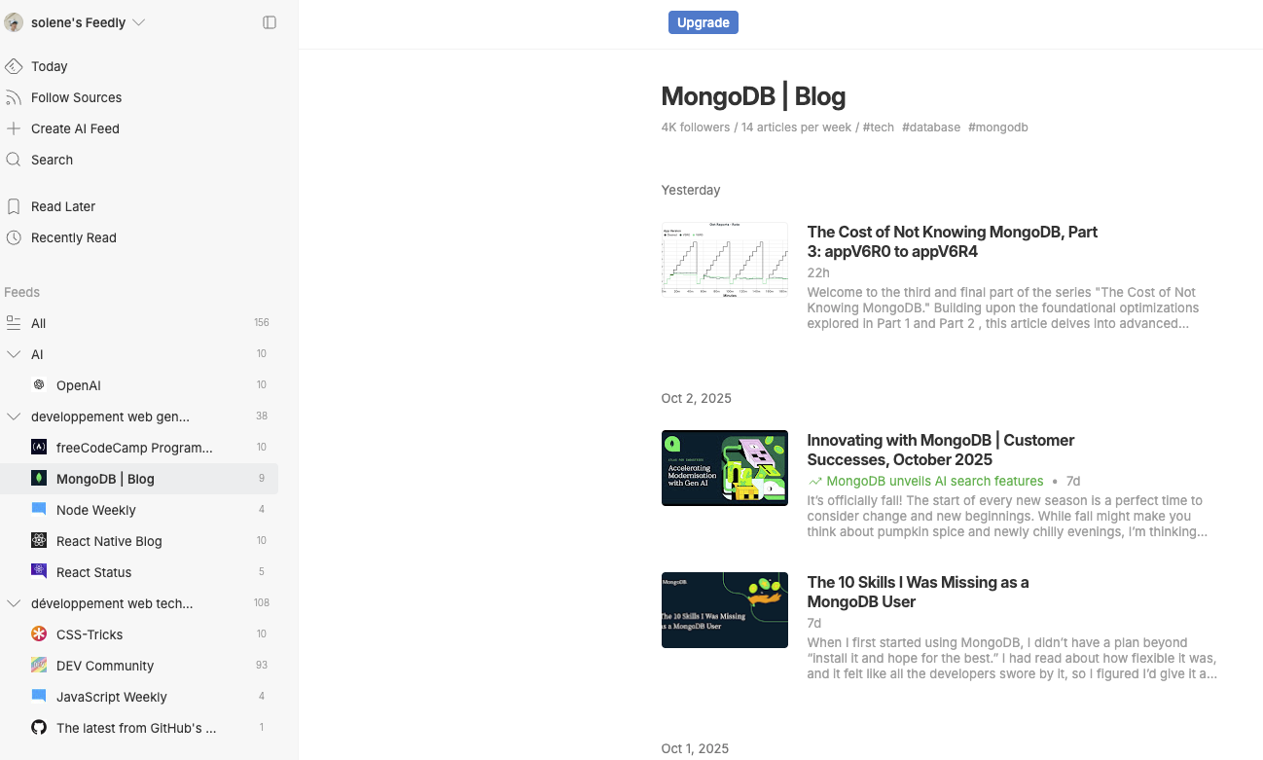
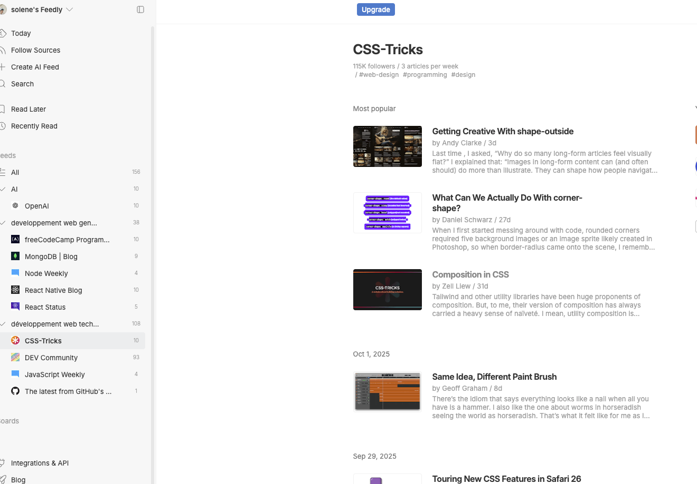
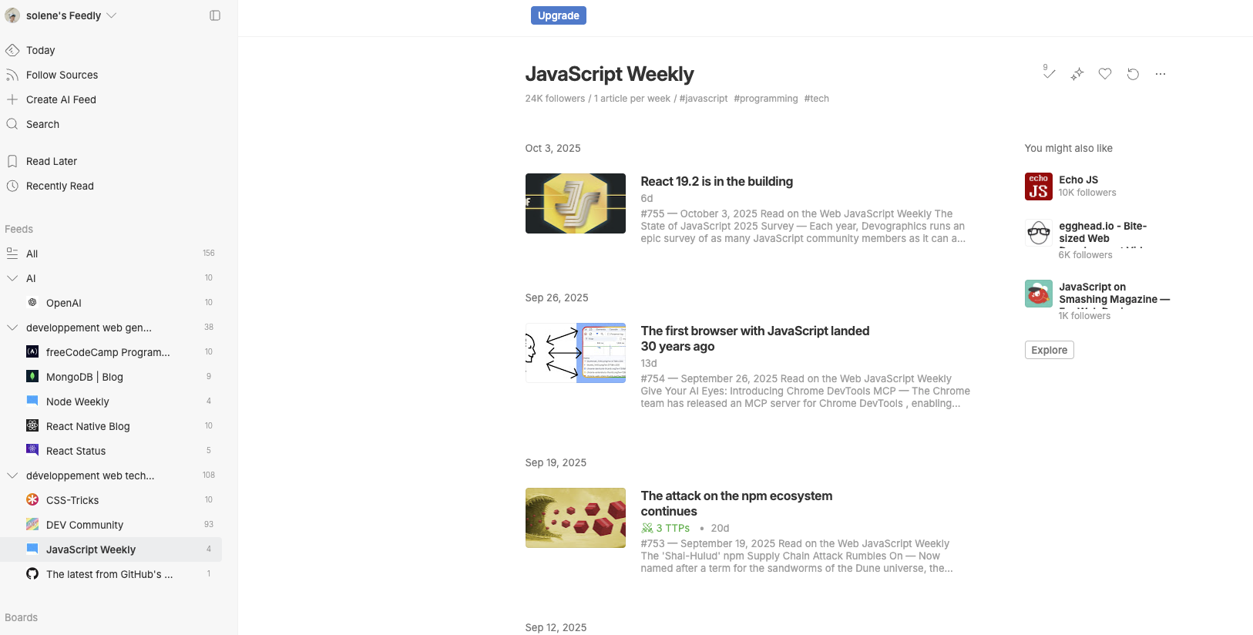
Veille Technologique
Présentation de l’usage du no-code
1. Captures d’écran de la veille

Slide 10
2. Méthode de classification des sources d'information
J’ai organisé ma veille sur Feedly en deux axes principaux :
Axe 1 – Technologies du projet Menu Maker
Suivi des technologies directement utilisées dans le projet : React, Redux Toolkit, Node.js, MongoDB, JWT.
Axe 2 – Développement web général
Suivi des tendances globales du web : bonnes pratiques en CSS, JavaScript, accessibilité, frameworks et sécurité.
Cette classification m’a permis de filtrer les informations utiles à chaque étape du développement.
3. Exemple et explication du choix d’une source pour chacun des deux axes
Axe 1 – React Native Blog
Ce flux m’a permis de suivre les mises à jour de React et Redux Toolkit. Grâce à ces articles, j’ai choisi d’utiliser Redux Toolkit plutôt qu’un simple useState pour centraliser les données du menu.
Axe 2 – CSS-Tricks
Ce site partage des astuces de design et d’accessibilité.
Par exemple, j’y ai trouvé des recommandations sur la gestion du contraste et l’utilisation des unités relatives (rem, em) que j’ai appliquées dans la feuille de style du projet.
4. Contribution de la veille à l’élaboration des spécifications techniques
La veille technologique a eu un impact direct sur mes choix techniques :
J’ai choisi Redux Toolkit après avoir lu plusieurs articles comparatifs sur les performances et la structure du state management.
J’ai intégré Axios pour la gestion des requêtes API, recommandé dans plusieurs blogs (Node Weekly, DEV Community).
J’ai privilégié une structure modulaire et réactive, inspirée des bonnes pratiques issues des sites spécialisés (CSS-Tricks, freeCodeCamp).
Grâce à cette veille, mes spécifications techniques sont basées sur des outils récents, stables et conformes aux standards actuels du web.

Slide 11
Conclusion
Présentation de l’usage du no-code
Le projet Menu Maker by Qwenta permet aux restaurateurs de créer, personnaliser et exporter leurs menus en ligne.
Le développement a été réalisé selon la méthodologie Agile / Scrum, avec une planification en sprints courts et un tableau Kanban Notion pour le suivi des tâches.
Les spécifications techniques reposent sur une architecture moderne :
Front-end : React + Redux Toolkit + Axios
Back-end : Node.js / API hébergée sur Ionos
Base de données : MongoDB Atlas
Une veille technologique structurée sur Feedly a permis d’identifier les meilleures pratiques (React, MongoDB, CSS-Tricks, etc.) pour guider les choix techniques.
L’ensemble du projet met l’accent sur la performance, la maintenabilité et la cohérence du code, tout en suivant les standards professionnels du développement web moderne.

Slide 12
QUESTIONS ?

